Slide 1
Rondrit van GOL naar Beter
Drunen West

Slide 2
Overzichtskaart rondrit
start

Slide 3
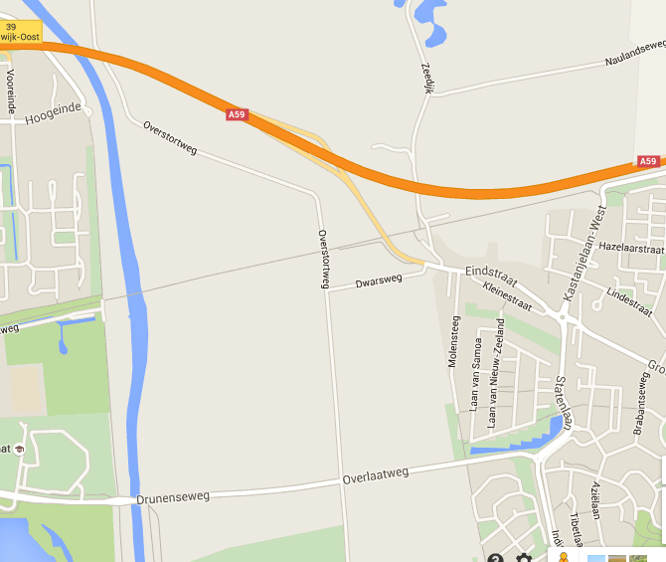
Overlaat
3
2
1
4
6
5

Slide 4
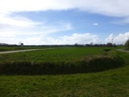
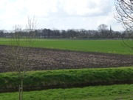
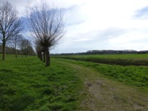
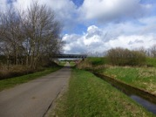
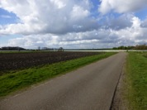
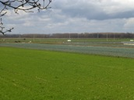
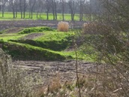
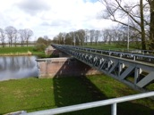
Overlaat
Locatie 1 Heidijk, geplande randweg Drunen west GOL
Landschappelijk en cultuurhistorische relatie Heidijk met Overlaat,
natuur/recreatieve waarde dicht bij de woonkern. ( ommetje )
Locatie 2
Overstortweg een alternatief van de bewonersgroep
Alternatief tracé voor Randweg Drunen West
Locatie 3, Spoortracé
Openheid ondanks A59, landschappelijke relatie N-Z in tact, verstoring door crossbaan
Spoortracé cultuurhistorisch waardevol, kan versterkt worden
Kans: Drager voor hogesnelheidsfietspad

Slide 5
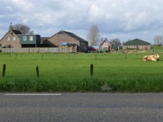
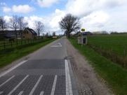
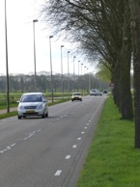
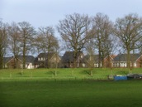
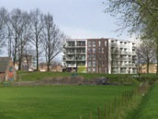
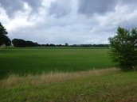
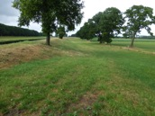
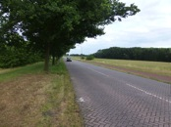
Overlaat
Locatie 4 bebouwing Overlaat/Overstortweg
Verstoring openheid door recente bebouwing
Kans: Amoveren bebouwing eventueel in combinatie met alternatief trace
Locatie 5
Heidijk/Overlaatweg
openheid, relatie Heidijk met Overlaat, natuur/recreatie,
bebouwing dicht op tracé Randweg Drunen west,
huidige Overlaatweg ongeschikt (géén onderdeel GOL!)
Locatie 6, Drongelenskanaal oost, alternatief tracé
Voldoende ruimte/geen bebouwing in de buurt , alleen landbouwkundig gebruik
Huidige natuurwaarde laag (intensieve landbouw) ruimte voor EVZ en Randweg
huidige Overlaatweg ongeschikt (géén onderdeel GOL!)

Slide 6
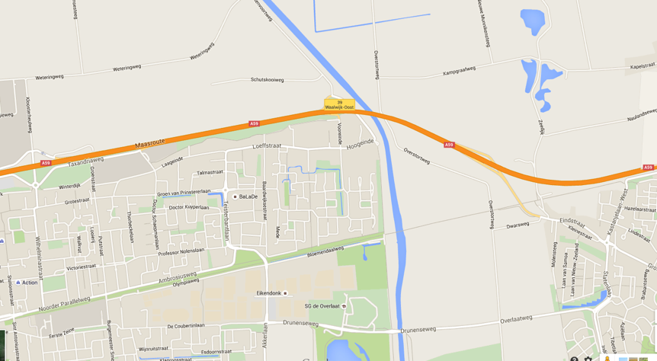
Waalwijk
Toekomstig bedrijventerrein Haven 8/9
9
10
8
7

Slide 7
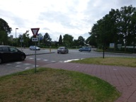
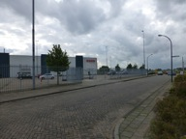
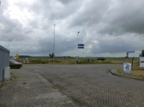
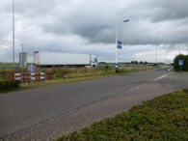
Waalwijk
Locatie 7, Kruising Akkerlaan/Drunenseweg-Overlaatweg
Huidige kruising ongeschikt (géén onderdeel GOL!)
Locatie 8, Desso/Total toerit 38
Huidige toerit voldoet niet, bestaande situatie is toe aan herstructurering, kans voor realisatie nieuwe volledige aansluiting 38/39 voor zowel Waalwijk Noord als Centrum en bedrijventerrein Haven 8 en 9

Slide 8
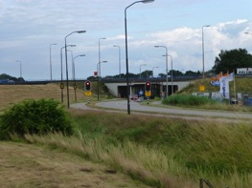
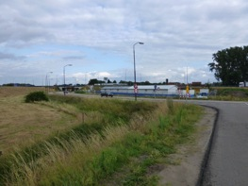
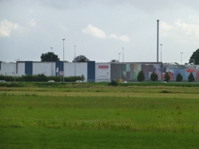
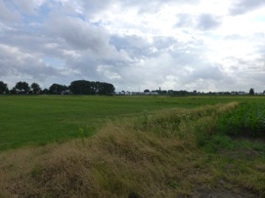
Waalwijk
Locatie 9, Hoogeinde/Hoogeindse Rondweg
Locatie nieuwe GOL-aansluiting 39/40, viaduct is ontoereikend (ook in nieuwe situatie) Excentrische ontsluiting bedrijventerrein Haven
(sluip) verkeer door Hoog- en Laageinde t.b.v bedrijven en centrum Waalwijk
Locatie 10, Haven 8/9 ter hoogte van Desso/Total toerit 38
Kans voor realisatie nieuwe volledige aansluiting 38/39 voor zowel Waalwijk Noord als Centrum en bedrijventerrein Haven 8 en 9, voldoende ruimte

Slide 9
Overlaat Noord
12
11
13

Slide 10
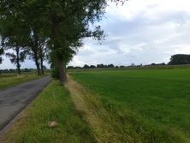
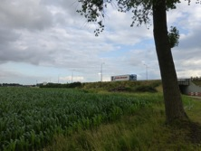
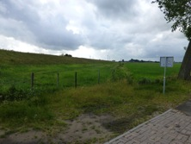
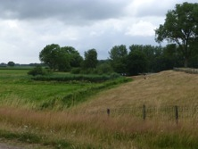
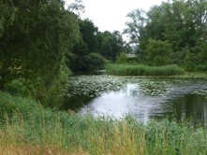
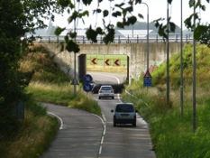
Overlaat Noord
Locatie 11, Nieuwe aansluiting 39/40
Locatie nieuwe GOL-aansluiting 39/40,
Verstoring open ruimte en inklemming EVZ
Bestaande ecologische waarde laag.
Locatie 12, Zeedijk Elshout
Bestaande Ecologische kwaliteit hoog,
Doel verbinding met nieuwe EVZ, sluit aan op bestaande Heidijk
Locatie 13, Kruising Zeedijk/Heidijk met A59, toe-/afrit 40
Directe oversteek Heidijk/Zeedijk. Ecologische kwaliteiten aanwezig
Uitdagend punt, kansen in benutten van bestaande onderdoorgang voor ecologie/uitbreiding met nieuwe onderdoorgang

